Slide 1


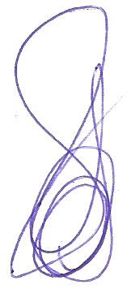






CERTIFICADO DE PARTICIPAÇÃO
A organização do Salão de Robótica confere a Equipe Riobotz este certificado, referente à participação na V edição do Salão de Robótica, que ocorreu de 16/08/2019 até 17/08/2019 (totalizando 20 horas), realizada na cidade de Colombo/PR.
Marcos Aurelio Pchek Laureano
Professor do Instituto Federal do Paraná
Membro da Organização do Salão de Robótica

